Slide 1
Особенности профессиональной ориентации подростков с ОВЗ и инвалидностью: ресурсы НКО.
Журавлева О.В., к.п.н, зам. председателя комиссии Общественной палаты Кемеровской области по социальной политике и качеству жизни, директор КБФ Лиги здоровья нации

Slide 2
Дети с ОВЗ или в ТЖС ?
- дети, оставшиеся без попечения родителей;
- дети ­инвалиды; дети, имеющие недостатки в психическом и (или) физическом развитии;
- дети – жертвы вооруженных и межнациональных конфликтов, экологических и техногенных катастроф, стихийных бедствий;
- дети из семей беженцев и вынужденных переселенцев;
- дети, оказавшиеся в экстремальных условиях;
- дети – жертвы насилия;
-дети, жизнедеятельность которых объективно нарушена в результате сложившихся обстоятельств самостоятельно или с помощью семьи.
(«Об основных гарантиях прав детей в Российской Федерации» Минтруд РФ)
одаренные дети –особая категория
социально уязвимые дети,
дети, попавшие в ТЖС,
дети-мигранты,
дети-сироты,
??дети с особыми образовательными потребностями (аутисты, дети с синдромом дефицита внимания и гиперактивностью и др.),
дети с ОВЗ,
дети с девиациями поведения,
дети с зависимостью
(Професссиональный стандарт «Педагог» Минтруд РФ, от 18 октября 2013 г. N 544н)

Slide 3

Факторы успеха в профессиональной карьере:
-полипрофессионализм и многофункциональность;
-высокая работоспособность, желание трудиться;
- гибкость и мобильность, готовность к изменениям и умение работать в условиях конкуренции;
- личные качества работника.
Обязательны высокая квалификация и профессионализм!!! Жизненный смысл, задачи
РАВНОПРАВНАЯ ПОЗИЦИЯ детей с овз

Slide 4
Качества XXl века - чему учиться в ближайшие 15 лет?(Давос, 2015г)
1.Complex problem solving- комплексное многоуровневое решение проблем
2. Critical thinking - критическое мышление
3. Creativity - креативность в широком смысле
4. People management - умение управлять людьми
5. Coordinating with others - взаимодействие с людьми
6. Emotional intelligence - эмоциональный интеллект
7. Judgment and decision-making- формирование собственного мнения и принятие решений
8. Service orientation - клиентоориентированность
9. Negotiation - умение вести переговоры
10. Cognitive flexibility - гибкость ума.
Человек, его эмоции, мотивации и развитие становятся главным в нашем мире. Значимы умения взаимодействовать с людьми!

Slide 5
Профессиональные планы и намерения детей:
- 60% после окончания школы хотели бы получить среднее профессиональное образование,
- 13 % - высшее профессиональное образование,
27% детей – не определились с выбором вообще, не знают, что делать.
Ведущий фактор - советы родителей и педагогов.
Большинство детей не ответили на вопрос о своем основном заболевании, (не знают, а о сопутствующих – тем более), не смогли указать, какая профессия им нравится, подходит и какую они выбирают для себя.
Названы: повар, полицейский, медик, швея, спортсмен, дизайнер, автомеханик, программист, строитель, машинист, массажист, учитель, библиотекарь, воспитатель инспектор по работе с детьми и др.

Slide 6
Данные мониторинга для ПО:
наличие трудностей профессионального выбора;
необходимость помощи в современном, актуальном информировании о рынке профессий, в том числе, востребованных на рынке труда, об организациях профессионального образования – РО и РП, перспективах трудоустройства для детей с ОВЗ и в ТЖС и т.п.;
потребность в получении индивидуальной консультации;
мотивация к самоопределению появляется только в выпускном классе, с учетом ЕГЭ, ГЭ и др.
готовность участвовать во всех профориентационных мероприятиях (практическая профориентация) и др.

Slide 7
Общие проблемы самоопределения и социализации детей :
отсутствие межведомственного подхода, целевых программ;
ограниченность профессиональных выборов и ОО профессионального образования;
ограниченность профориентационно - значимой информации;
ограниченность технической и программной обеспеченности для перехода на новые образовательные стандарты;
неопределенность в трудоустройстве и подготовка к нему;
отсутствие системы сопровождения самоопределения, трудоустройства, здоровьесбережения и интеграции в социум.
Дефицит практической профориентационнойпомощи !!!

Slide 8
Социокультурное пространство–условие ППППС детей с ОВЗ
Это образовательная, информационная, охранно-защитная, культурно-развивающая и помогающая среда
Социально-позитивно-развивающая и охранно-защитная деятельность

Slide 9
Субьекты ППППС в ОО
ОО:Администрация ОО
Психолог
Социальный педагог
Педагоги (кл. рук. обязательно)
Библиотекарь
Воспитатель, учитель-дефектолог, вожатый, тьютор, методист
Партнеры (НКО), добровольцы и т.д.
Ребенок
Родители или лица, их замещающие

Slide 10
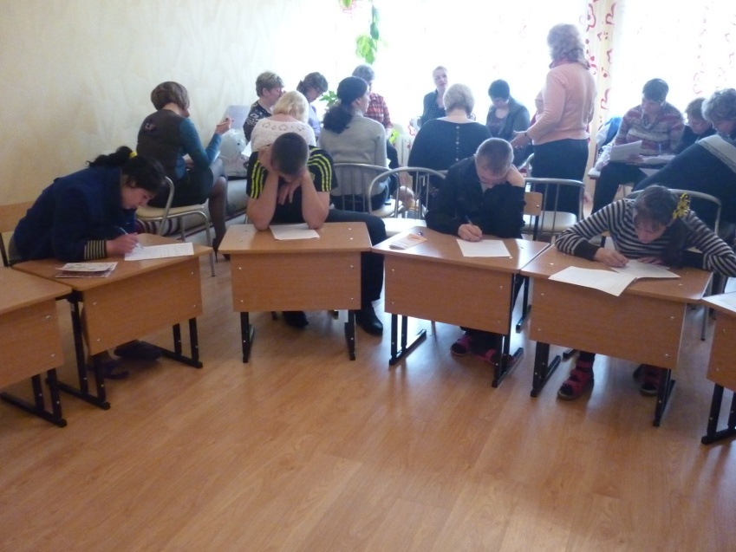
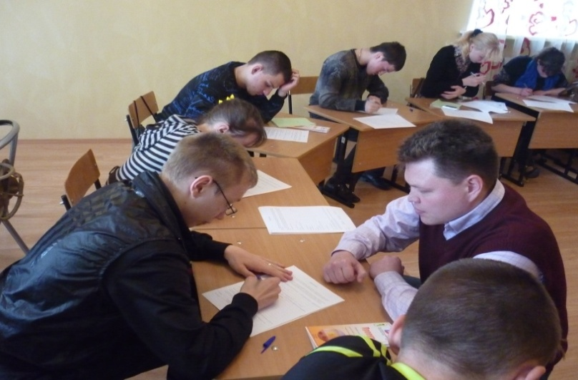
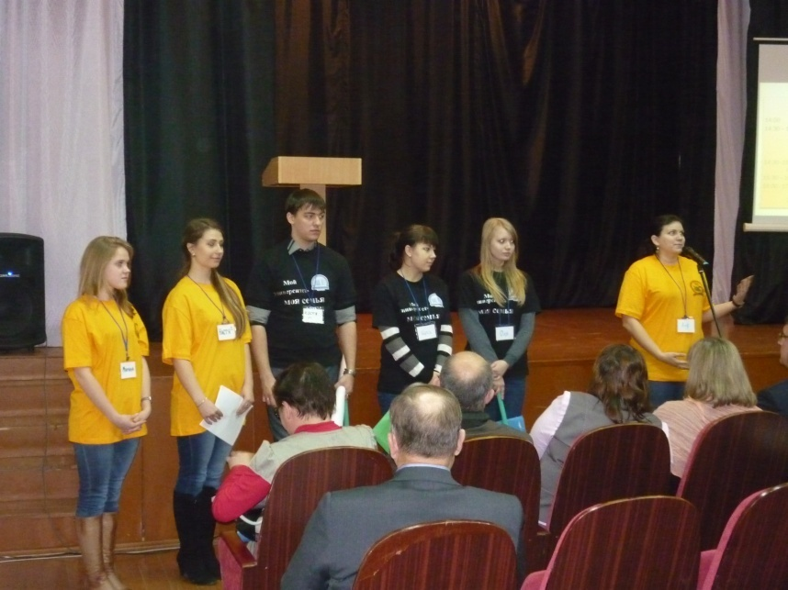
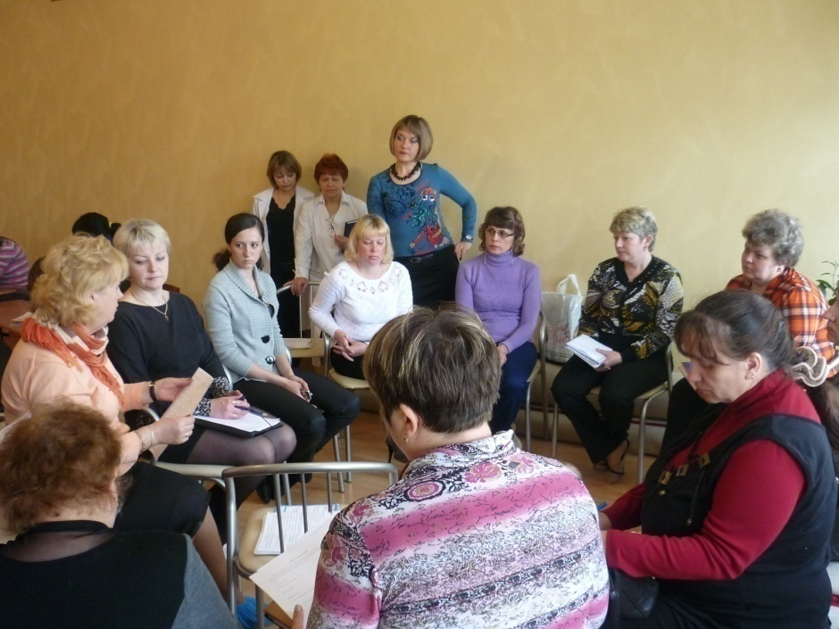
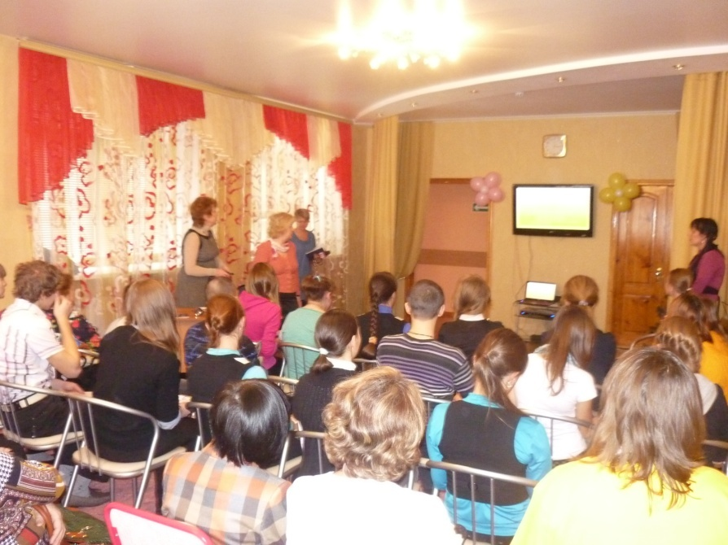
СО НКО – партнеры в работе с детьми с ОВЗ и вТЖС

Slide 11
СО НКО Перспективы совершенствования сотрудничества
образовательных организаций и НКО
имодействие необходимо для решения совместными
усилиями соц. значимых проблем трудоустройства, занятости
молодежи, культурного развития, социально-профессионального
и личностного самоопределения подрастающего поколения.
Цели государственной политики:
увеличение объема и повышение качества социальных услуг,
оказываемых гражданам, в том числе посредством развития конкуренции
за бюджетное финансирование в социальной сфере, независимой оценки
качества услуг, внедрения инновационных социальных технологий,
увеличения мер по профилактике и содействию выходу граждан из трудной
жизненной ситуации.

Slide 12
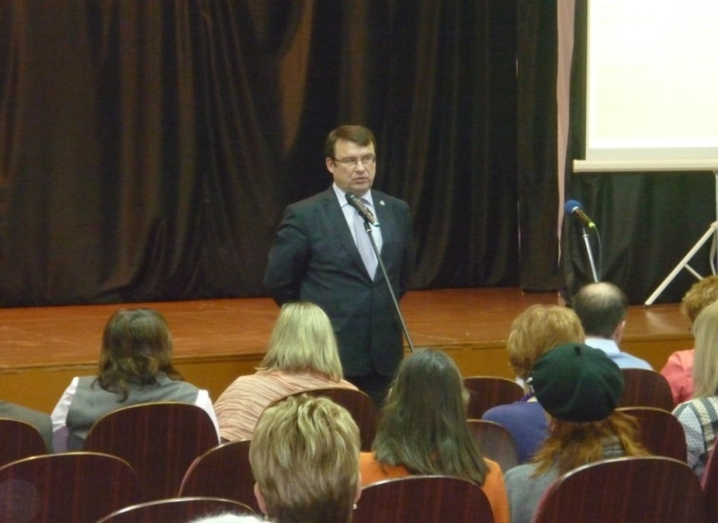
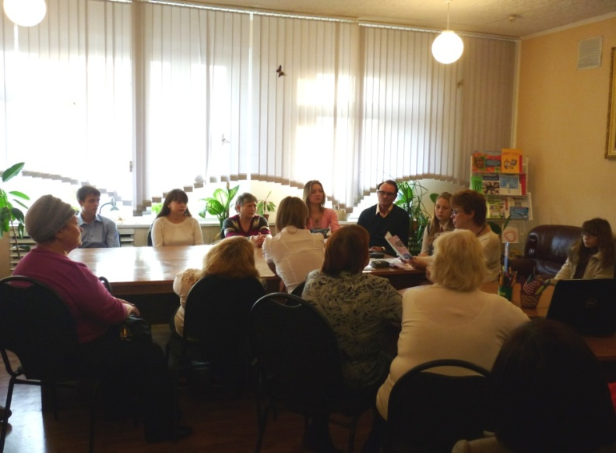
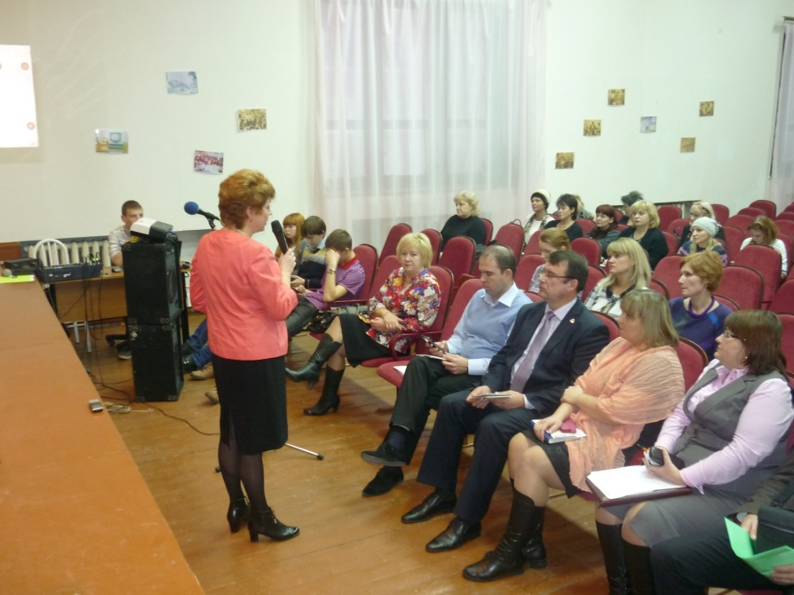
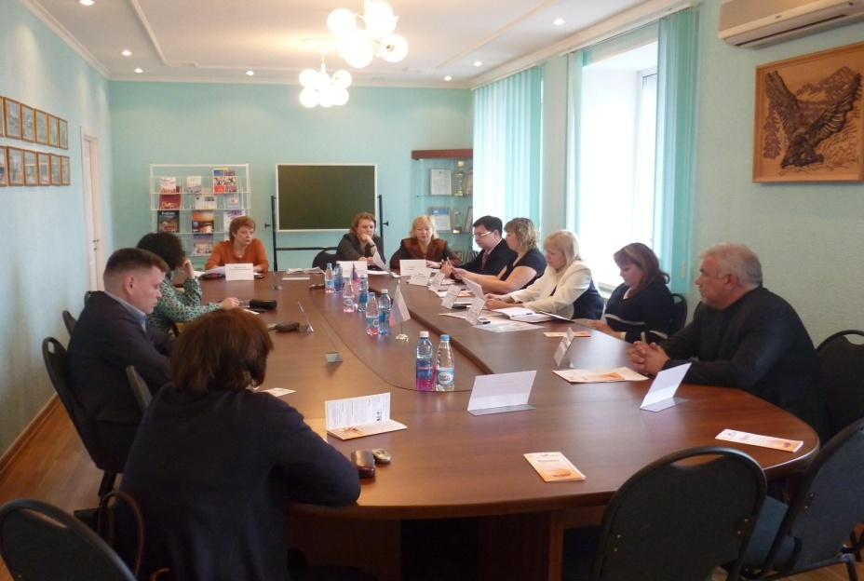
Межведомственное взаимодействие
Круглые столы, конференции, семинары, сопровождение/инд. поддержка экскурсии, профпробы и др.

Slide 13


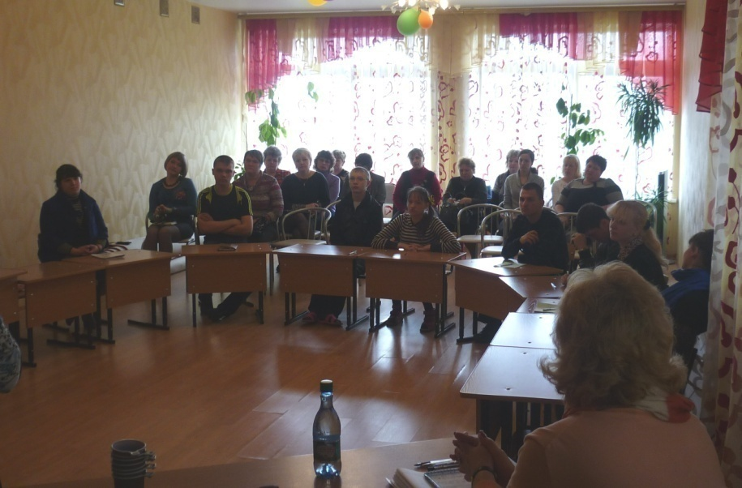
Проект « Профессия и качество жизни детей с ограниченными возможностями здоровья»
2013-2014 г.

Slide 14







ЗДОРОВОЕ ПИТАНИЕ
от А до Я

Slide 15


Проект «Здоровое питание: от А до Я»
Основная идея: Привить детям привычку питаться правильно и формирование стереотипа здоровьесберегающего поведения.
«Три молочных продукта в день» – это информационно-образовательный проект Национального союза производителей молока, стартовавший при поддержке Министерства сельского хозяйства Российской Федерации, Института питания РАМН и активном участии крупнейших игроков молочной отрасли.
Почему «Три молочных продукта в день»? Именно три порции молочных продуктов содержат рекомендованную медицинскую норму потребления кальция в 1200 мг и именно столько должны потреблять все россияне ежедневно – вот стратегическая цель проекта.

Slide 16

Мы открыты для сотрудничества!
  Центр развития личности и карьеры
  КБФ Лиги здоровья нации
  г.Кемерово, ул. Ноградская, 3, оф.62
  Тел. 8-904-997-75-41
  e-mail: crlkemerovo@gmail.com

